Slide 1
«Trace3D: Визуализация и анализ следов обуви»

Slide 2

Функционал ПО «Trace3D»
проводить сопоставление и устанавливать группу обуви
по общим признакам исключать из группы
определять индивидуально-конкретное тождество
определять размеры обуви
определять примерный рост человека по встроенной в программу формуле
устанавливать особенности обуви (например, отобразившуюся в следе маркировку изготовителя)

Slide 3
Функционал мобильного приложения «Trace3D»
Для большей автоматизации работы, предлагаем в комплекте к ПО разработать мобильное приложение, которое будет иметь следующий функционал:
Фотографирование следа (следов) обуви
Пробная генерация 3D-модели на основе полученных снимков

Slide 4
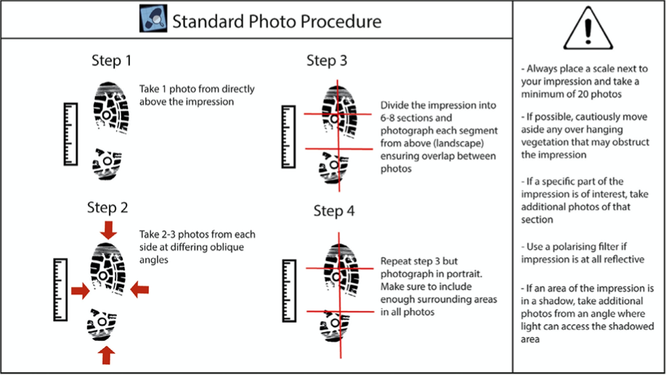
Процесс фотографирование следа обуви
Шаг 1
Шаг 3
след обуви необходимо разделить на 6-8 секций и сделать фотографии над каждой из них по правилам детальной фотосъемки
Необходимо сделать 1 фотографию следа по правилам масштабной фотосъемки
Шаг 2
Шаг 4
необходимо повторить этап №3, однако уделяя внимание всей окружающей области. Данный этап необходим для более точного построения впоследствии 3D модели.
Необходимо сделать фотографии боковых сторон обнаруженного следа под разными углами (по 2-3 фотографии)

Slide 5
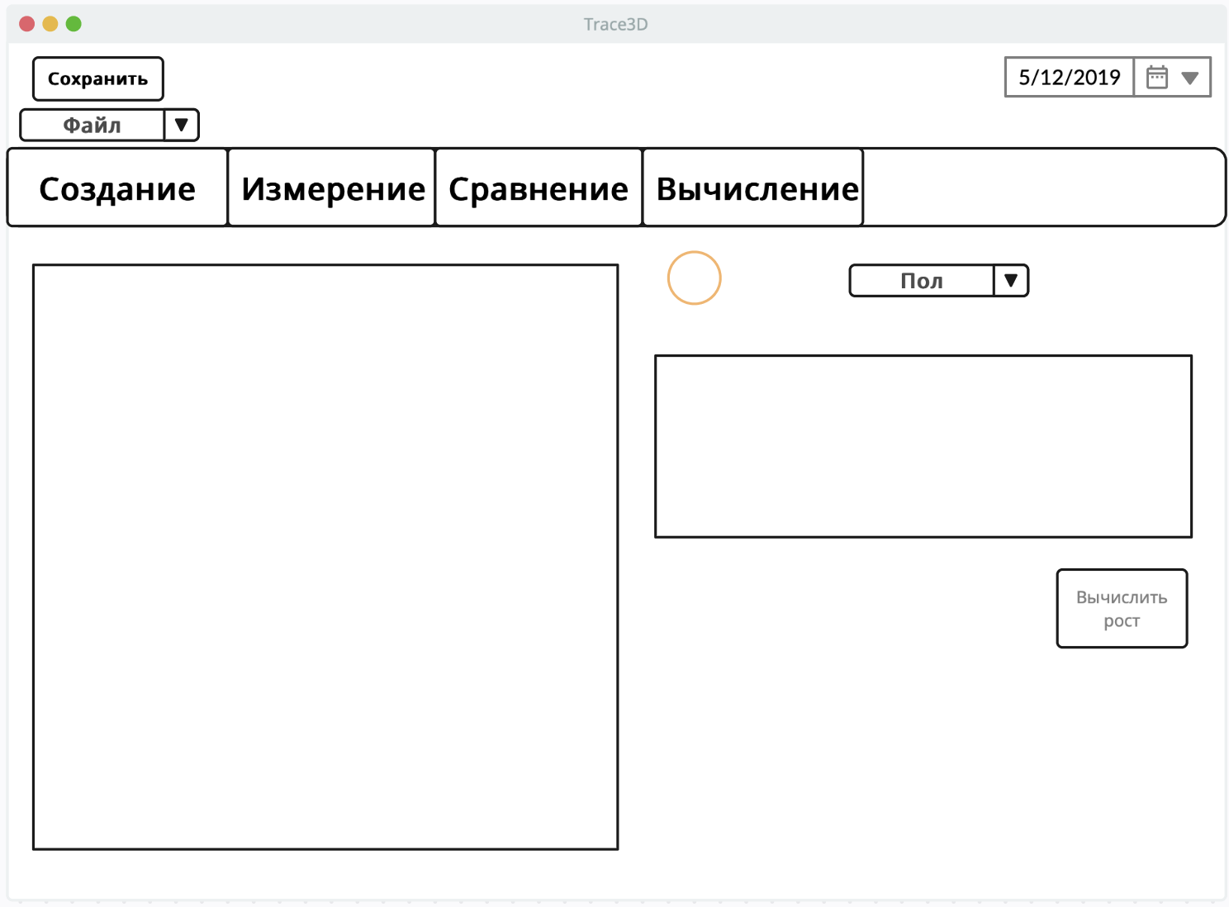
Примерный интерфейс
Примерный интерфейс программы на основе функции «Вычисление примерного роста человека»

Slide 6
Этапы развития
Создание команды
Проработка идеи
Анализ ЦА и ее потребностей
Поиск инвесторов-партнера
Создание MVP
Выпуск альфа- и бета-версий, тестирование на целевой аудитории
Официальный запуск проекта
Технологическая поддержка и развитие проекта

Slide 7
Прогноз продаж
Разрабатываемое ПО будет распространяться по системе подписочной модели (продажа лицензии на определенный срок)
Для организаций:
Годовая подписка –– 220.000
Ежемесячная подписка –– 20. 000
Для частных экспертов:
Годовая подписка –– 110.000
Ежемесячная подписка –– 10.000

Slide 8
Целевая аудитория
Частные детективные агентства, частные детективы
Частные экспертные организаций, в компетенцию которых входит проведение трасологических исследований
Частные охранные предприятия
Экспертно-криминалистические лаборатории государственных органов
Ученые заведения, ведущие подготовку специалистов по направлению 40.05.03 и др.

Slide 9
Анализ конкурентов
Приложение Функции | Trace3D | DigTrace | Calibry Nest
Создание 3D модели следа | + | + | +
Наличие функции сравнение полученной модели | + | + | -
Возможность проводить измерения модели | + | + | -
Возможность установления примерного роста человека | + | - | -
Использование системы фотограмметрии при генерации 3D модели | + | + | -
Отечественное ПО | + | - | -

Slide 10
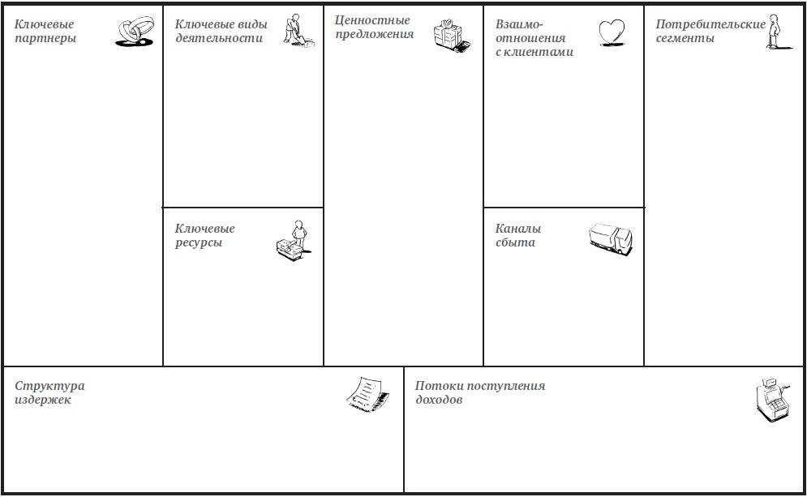
Бизнес-модель проекта
Наше ПО предоставляет клиенту возможность создавать 3Д-модель слепка обуви, а также над ней действия, такие как: проводить сопоставление и определять размеры обуви, определять рост человека, устанавливать индивидуальные особенности обуви. Приложение может быть полезно всем, кто имеет дело с трасологией. Аналогов Trace 3D на российском рынке нет.
Частные детективы и агентства,
ЧОПы,
Экспертно-криминалистические лаборатории государственных органов,
Частные экспертные организации,
Учебные заведения, ведущие подготовку по направлению 40.05.03
Государственные органы (ЭКЦ МВД, РФЦСЭ и др.)
Судебно-экспертная деятельность
Частные экспертные организации (АНО «Судебный эксперт» и др.)
Первое время программа будет распространяться через персональный сайт, в дальнейшем планируется продажа лицензии на месяц или год использования
Компетенции команды
SOFT, компьютеры для создания ПО и др.
Издержки состоят из затрат на аутсорсинг ( написание кода, веб-дизайн), затраты на зарплату персонала, продвижение и маркетинг, хостинг
Основной доход-распространение приложения по подписке

Slide 11
Распределение затрат на разработку
1. Исследование и анализ требований (20%):
Проведение встреч с заказчиком и экспертами
Анализ существующих методов исследования следов обуви
Формулирование технических требований
2. Проектирование (25%):
Разработка архитектуры программного обеспечения
Проектирование пользовательского интерфейса
Определение функциональных модулей и их взаимодействия
3. Разработка (35%):
Написание кода для алгоритмов и обработки данных
Создание базы данных для хранения информации о следах обуви
Тестирование отдельных компонентов
4. Тестирование и отладка (15%):
Проведение функциональных и интеграционных тестов
Выявление и устранение ошибок и несоответствий
Оптимизация производительности
5. Документация и обучение (5%):
Написание технической документации
Подготовка руководства пользователя
Обучение конечных пользователей
6. Поддержка и сопровождение (согласно договору):
Реагирование на обратную связь и корректировка ПО
Предоставление технической поддержки
Выпуск обновлений для улучшения функционала и безопасности
Общая сумма затрат будет зависеть от ставки разработчиков, продолжительности проекта и других факторов.

Slide 12
Смета на разработку ПО
Стоимость указана в руб.
Вид работы | Часы, min-max | Стоимость, min
Проведение исследований для выявление методики фотографирования следа обуви на разных поверхностях | 35-75 (общим сроком до 2 месяцев) | 87500-187500
Разработка архитектуры ПО "Trace3D», Проектирование интерфейса пользователя | 35-75 (общим сроком до 2 месяцев) | 87500-187500
Выбор технологий и инструментов разработки, Написание кода основных модулей ПО, Реализация трехмерной визуализации следов обуви, Разработка алгоритмов анализа полученных данных | 11—300 (общим сроком до 6 месяцев) | 277500-750000
Проведение модульного и интеграционного тестирования, Коррекция выявленных ошибок и недочетов | 35-50 (общим сроком до 1 месяца) | 87500-215000
Установка программного обеспечения на тестовые и рабочие системы | 5-18 (общим сроком до 2 недель) | 12500-45000
Проведение обучающих мероприятий для конечных пользователей | 20-30 (на одну экспертную организацию) | 50000-75000

Slide 13
Смета на разработку ПО
Итог:
241 час (min), 548 (max) разработки
602 500 (min), 1 370 000 рублей вложений

Slide 14
Команда проекта
Должность | Рейт часа
Аналитик | 2500
Дизайнер UI/UX | 2500
Desktop developers | 2500
Разработчик программного обеспечения для проектирования и 3D‑моделирования | 2500
Менеджер проекта | 2500
IR специалист | 2500

Slide 15
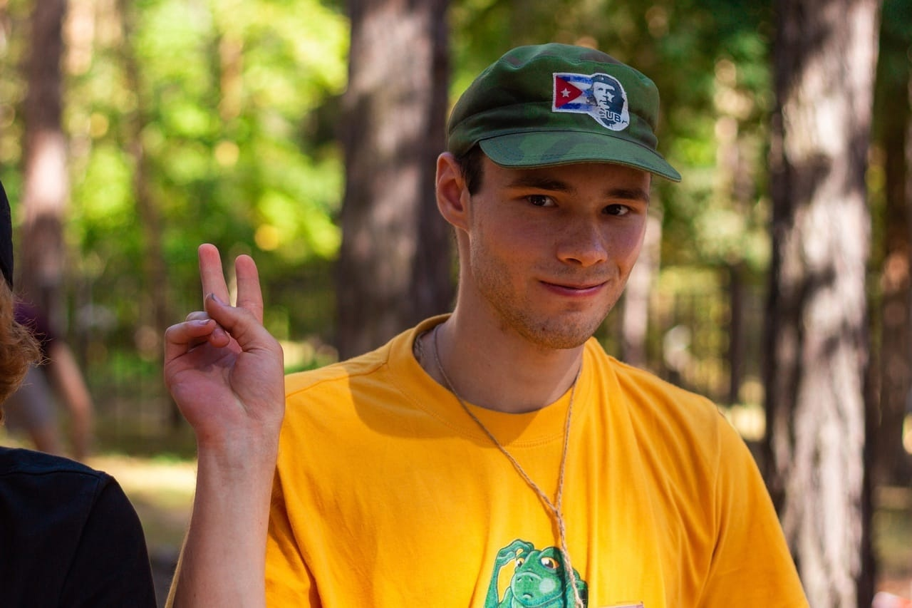
Команда
Гуляева Юлия
Капитан команды, менеджер проекта
Баженова Елена
Технический специалист
Крюкова Дарья
Аналитик
Малашихина Екатерина
IR специалист
Коробков Николай
Экономист

